Slide 1
TUẦN 7 TIẾT 13
BÀI THỂ DỤC LIÊN HOÀN
CHẠY NGẮN
CHẠY BỀN
GV: VŨ THỊ HUYỀN
BỘ MÔN: THỂ DỤC

Slide 2
NỘI DUNG BÀI HỌC
1.Bài TD: Ôn từ nhịp 1 – 35
2.Chạy ngắn: Một số động tác bổ trợ kĩ thuật, trò chơi do GV chọn; Xuất phát thấp - Chạy lao - Chạy giữa quãng.
3.Chạy bền: Luyện tập Chạy trên địa hình tự nhiên

Slide 3
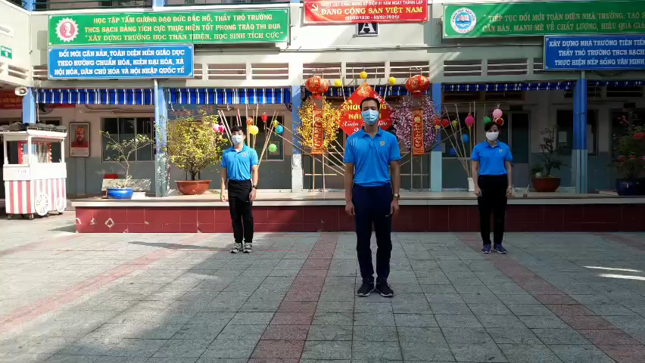
I.KHỞI ĐỘNG

Slide 4

II.PHẦN CƠ BẢN
1.BÀI THỂ DỤC LIÊN HOÀN.
ÔN NHỊP 1- 35

Slide 5
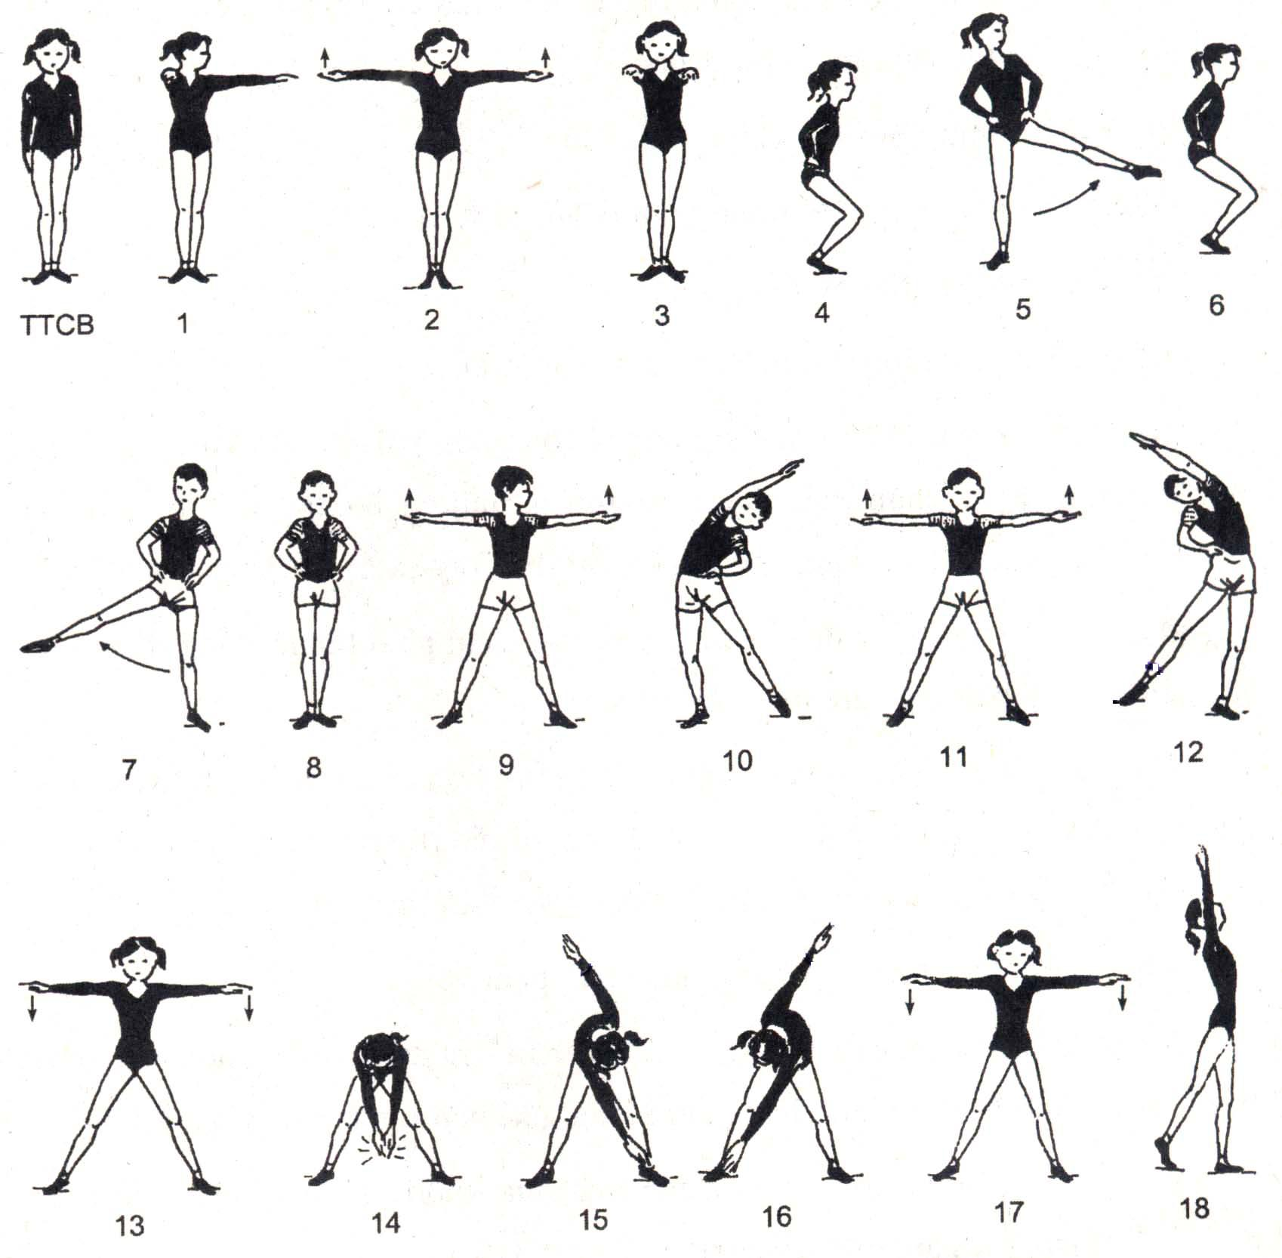
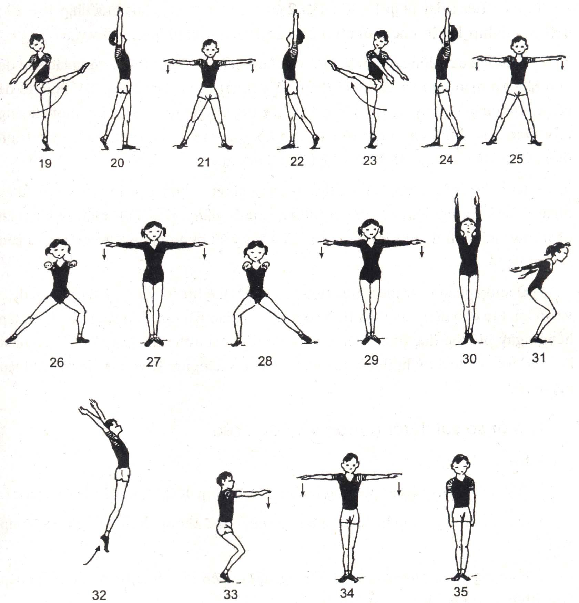

Slide 6

2. CHẠY NGẮN
Một số động tác bổ trợ kĩ thuật: chạy bước nhỏ, chạy nâng cao đùi, chạy đạp sau,...
Trò chơi “chạy nhanh tiếp sức”

Slide 7
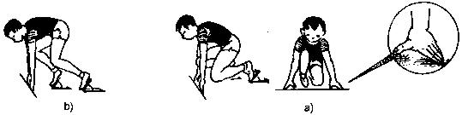
Kỹ thuật xuất phát thấp.

Slide 8
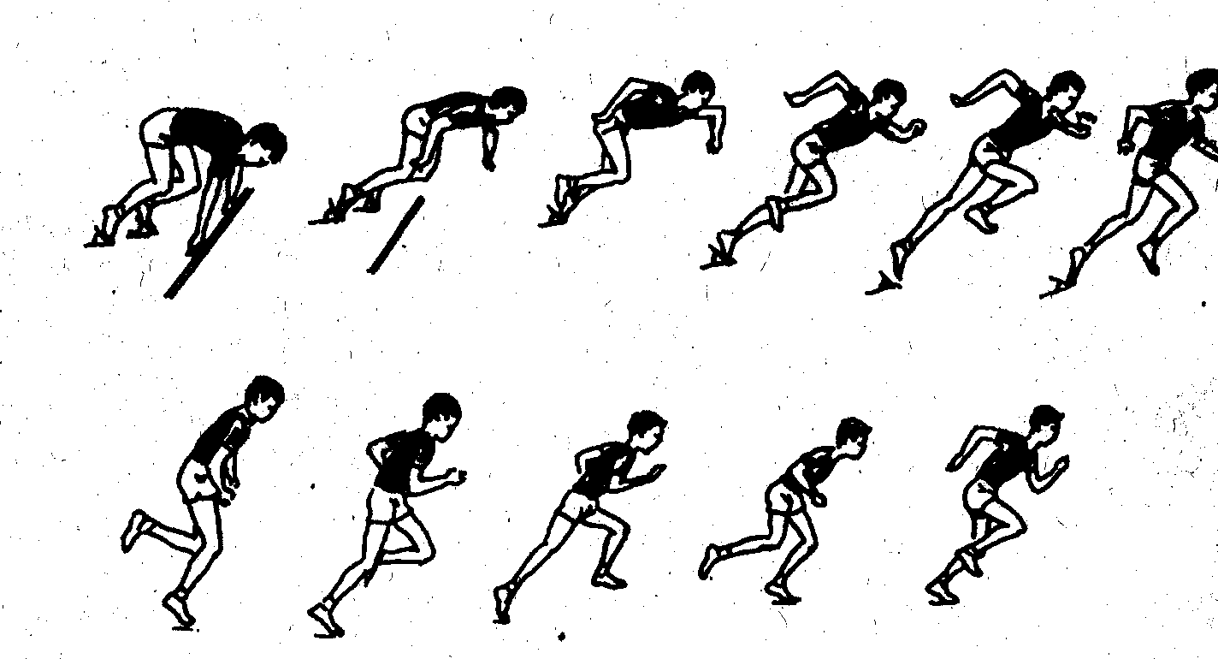

- Xuất phát thấp - Chạy lao - Chạy giữa quãng.

Slide 9

3. CHẠY BỀN
Chạy trên địa hình tự nhiên, rèn luyện sức bền.

Slide 10
Tiết học đã kết thúc, chào tạm biệt, hẹn gặp lại các em vào tuần sau.

